Slide 1

Nunca diga não par
Subtítulo detalhado

Slide 2
Nunca diga não par
Design != “Tela bonita”
Subtítulo detalhado

Slide 3

Jacob Moura
CEO Flutterando

Slide 4
Jacob Moura
CEO Flutterando

Slide 5
Jacob Moura
CEO Flutterando
Trabalha com Desenvolvimento há 14 anos
Desenvolvedor Java, Swift e Dart para Mobile
Desenvolvedor Javascript, PHP para Web

Slide 6
Nunca diga não par
Design != “Preencher espaços”
Design != “Tela Bonita”
Subtítulo detalhado

Slide 10

Jacob Moura
CEO Flutterando

Slide 11
Jacob Moura
CEO Flutterando

Slide 12
Nunca diga não par
Design != “Alinhamentos”
Design != “Preencher espaços”
Subtítulo detalhado
Design != “Tela Bonita”

Slide 13
Nunca diga não par
Design != “Alinhamentos”
Design != “Preencher espaços”
Design != “Tela Bonita”
Subtítulo detalhado

Slide 14
Nunca diga não par
Design != “Alinhamentos”
Design != “Preencher espaços”
Design != “Tela Bonita”
Subtítulo detalhado

Slide 15
Nunca diga não par
Design é muito mais complexo que isso
Subtítulo detalhado

Slide 16

Voces
DESIGNER
Developer

Slide 17
Nunca diga não par
Designer != Developer
Subtítulo detalhado

Slide 18
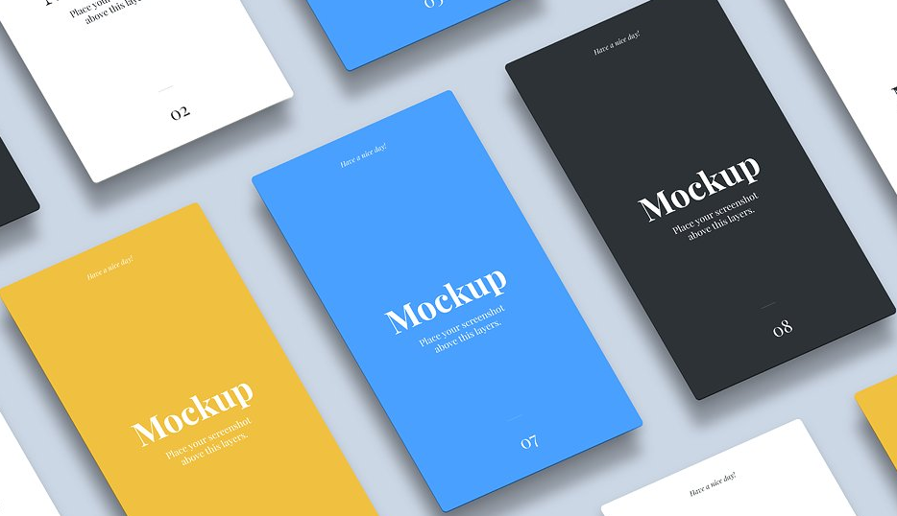
Sobre o Palestrante
Nome
Profissão
Formação
Experiência profissional
Referências, blog, livros, github, etc.

Slide 19

Cronograma
Tema 1
Tema 2
Tema 3
Tema 4

Slide 20
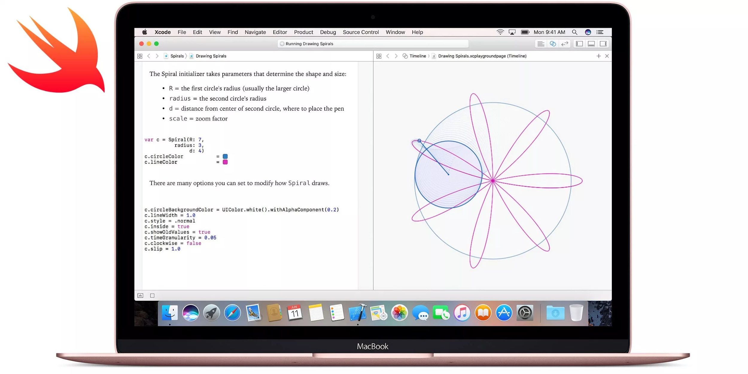
Cronograma
Tema 1
Tema 2
Tema 3
Tema 4

Slide 21

Cronograma
Tema 1
Tema 2
Tema 3
Tema 4

Slide 22
Nunca diga não par
O Flutter salvou minha vida
Subtítulo detalhado

Slide 23
Widgets Primitivos
Container
Column
Row
Stack

Slide 24
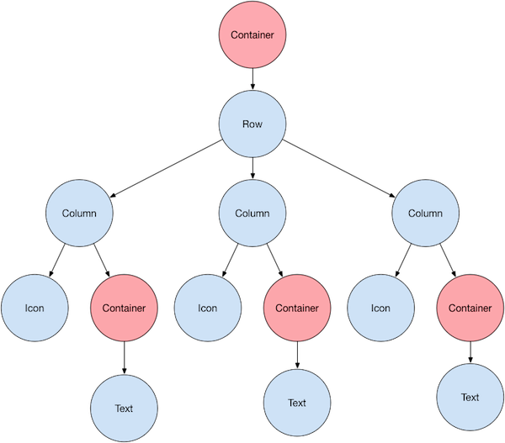
Widgets Primitivos

Slide 25
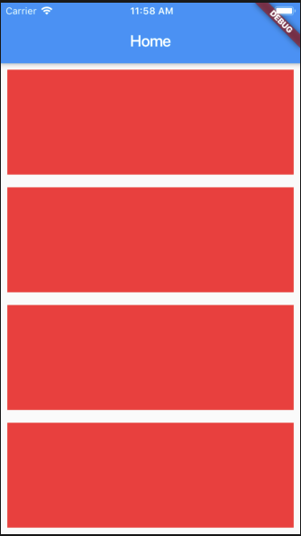
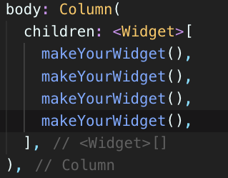
Column

Slide 26
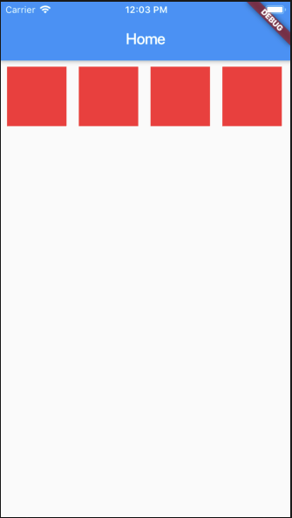
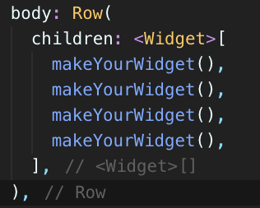
Row

Slide 27
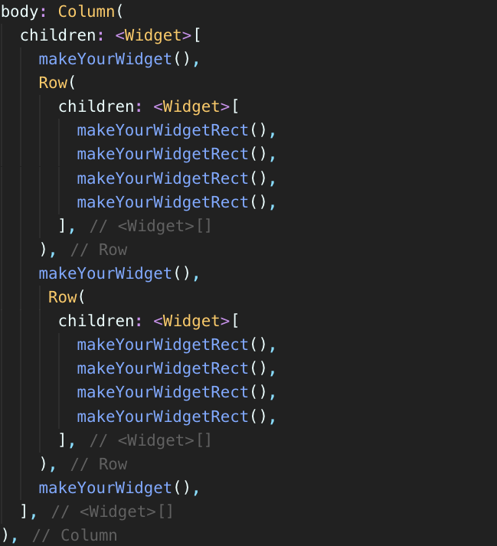
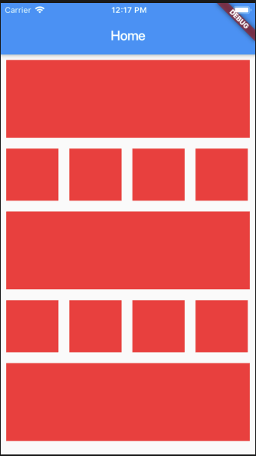

Slide 28
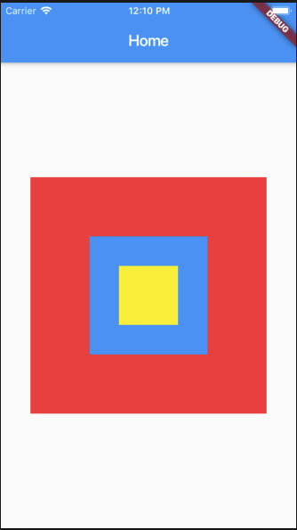
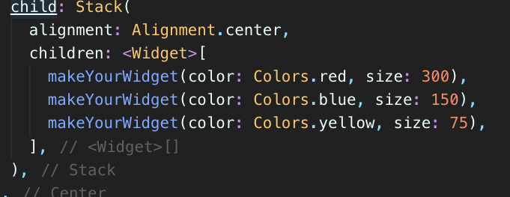
Stack

Slide 29
Widgets Primitivos

Slide 30
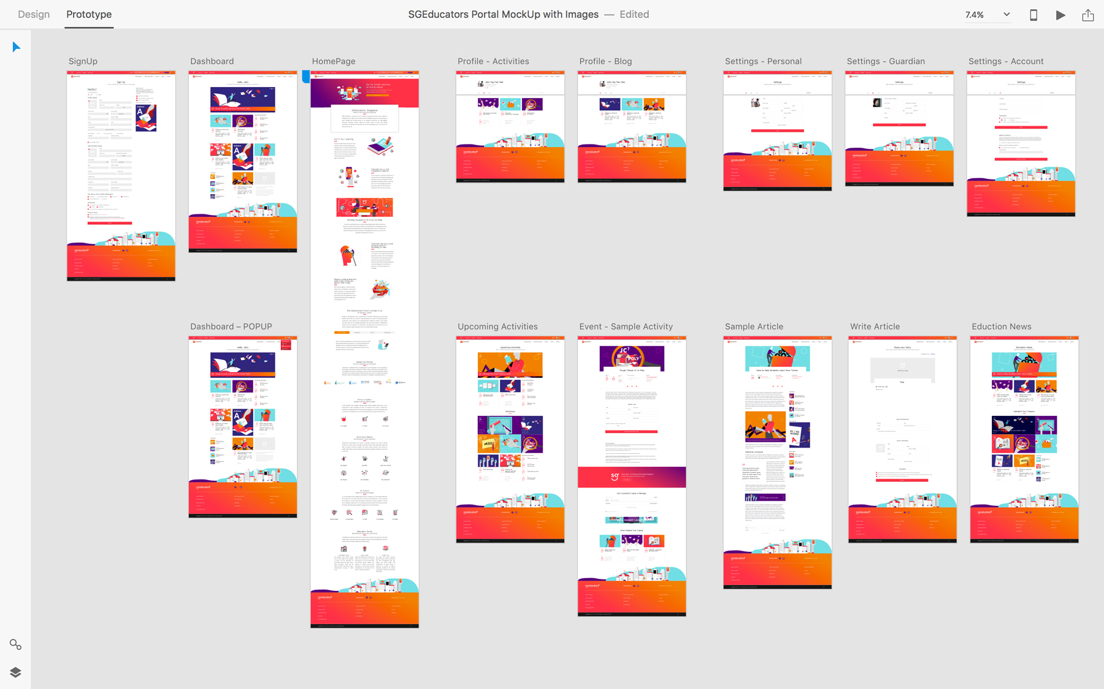
Widgets Primitivos

Slide 31
Nunca diga não par
Escreva todos os componentes em um papel
Subtítulo detalhado

Slide 32
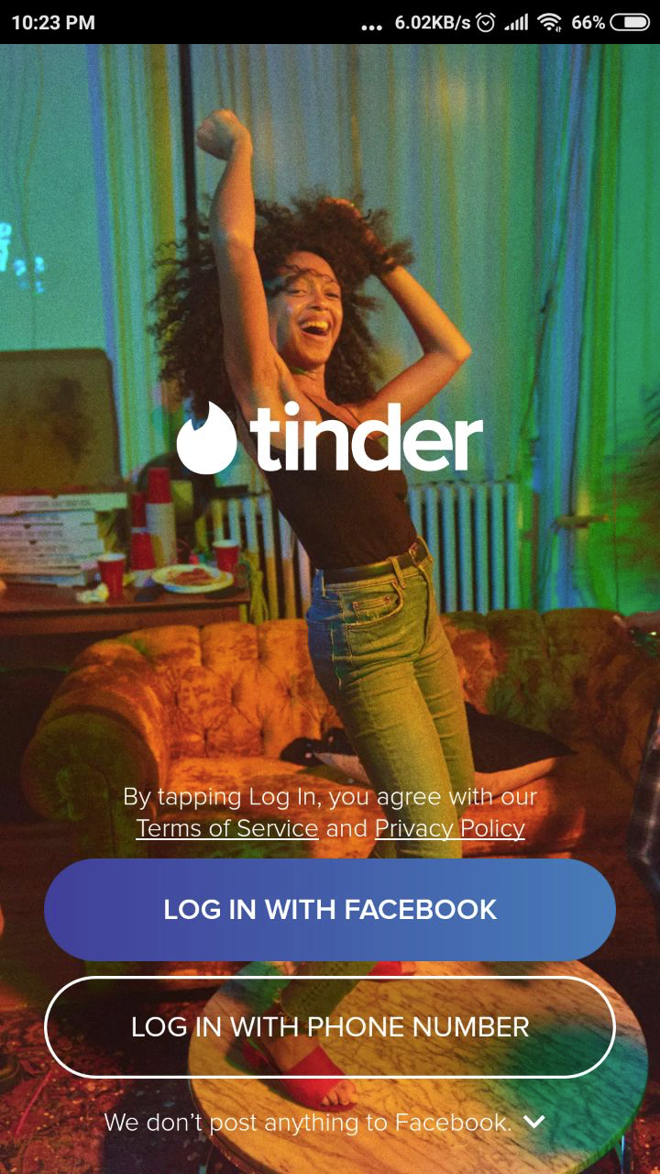

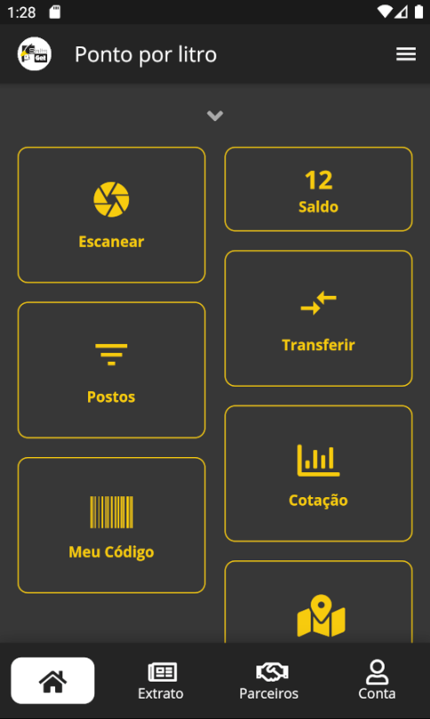

Slide 33
Nunca diga não par
Nunca diga não para o seu Designer
Subtítulo detalhado

